Slide 1

מערכת לזיהוי דומיינים בחלבונים
מנחים: פרופ' גיא שני, ד"ר טל שי ושני גל-עוז
משתתפים: דנה אליהו ונמרוד חייט
לקוח: המחלקה לאימונולוגיה חישובית

Slide 2
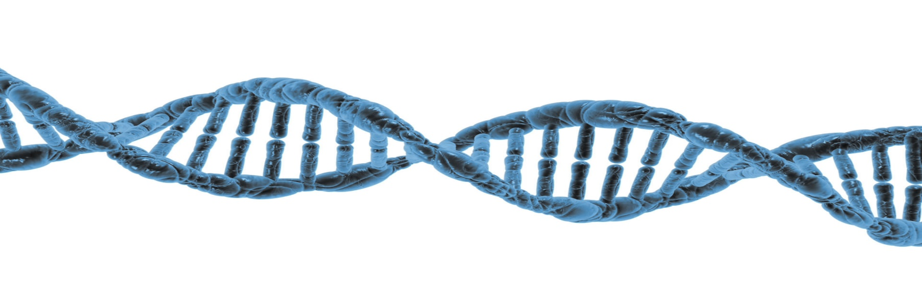
מטרת הפרוייקט
אתר המאפשר ניתוח נתונים והדמייה וויזואלית
אינטגרציה בין כלים קיימים

Slide 3
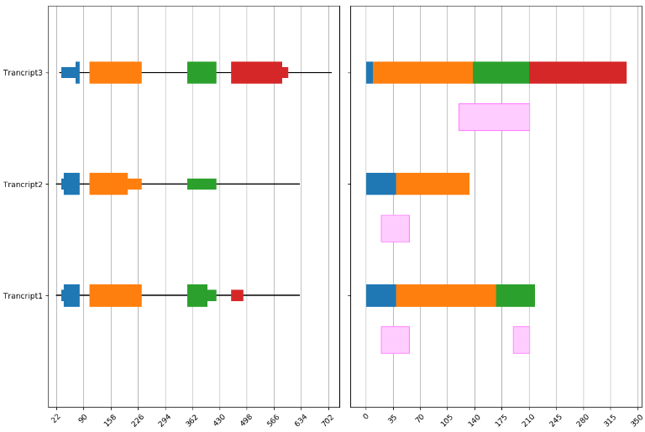
שרטוט ראשוני שהתקבל מהלקוח לדוגמא של גרפיקה שעל המערכת להציג

Slide 4
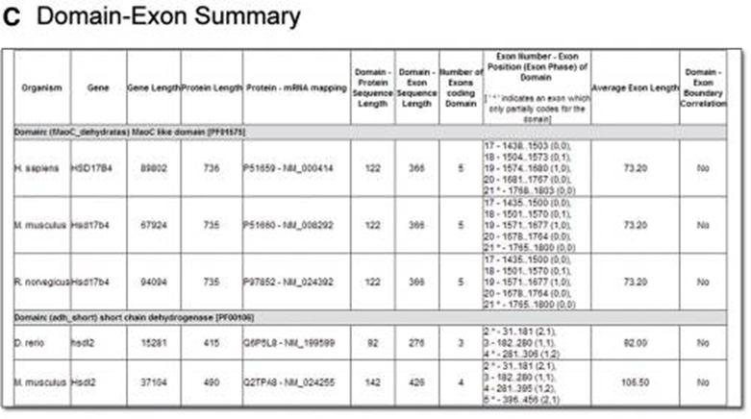
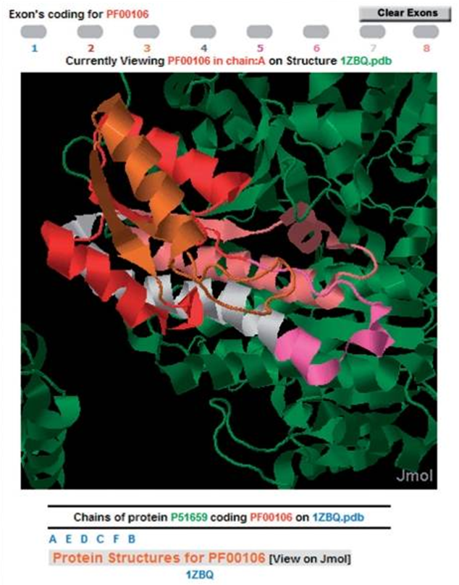
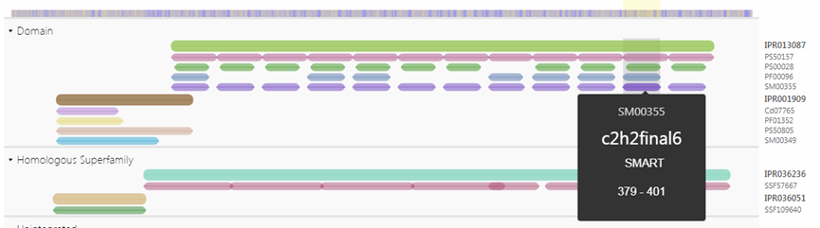
סקירת מערכות דומות

Slide 5
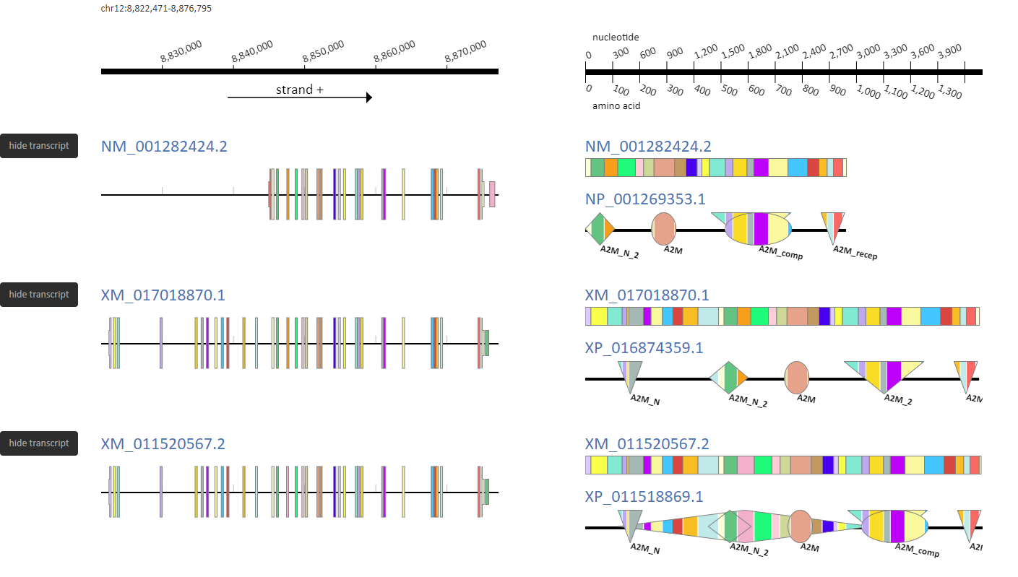

Slide 6
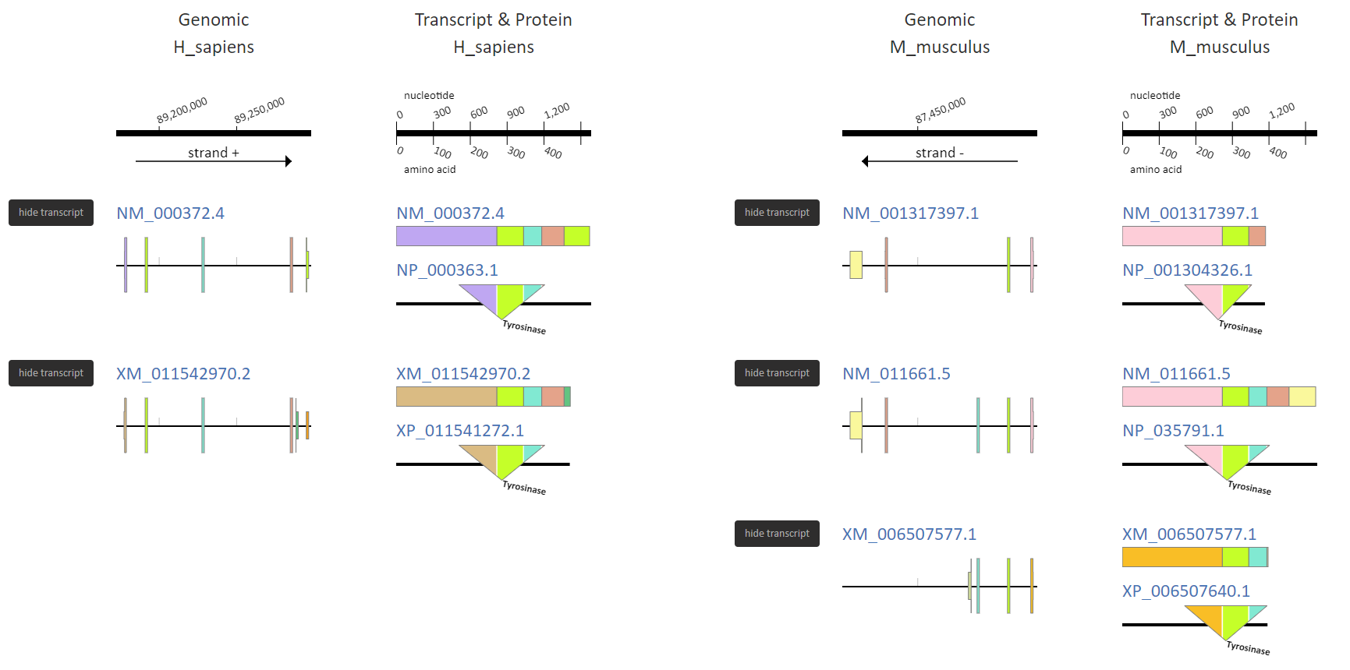

Slide 7
אתגרים צפויים עיקריים
הבנת התחום הביולוגי וביצוע "סימולציה" של מנגנונים ביולוגיים
מבוססת על מספר בסיסי נתונים
עדכון אוטומטי של בסיס הנתונים כל שלושה חודשים
בניית אתר ותצוגה וויזואלית אינטראקטיבית
שאילתות על עשרות עד מאות אלפי רשומות

